Slide 1
S.T.A.R.R.
COACHEN; zelf aan het werk!
HELICON MBO Den Bosch
W43

Slide 2
Start: | “Praatje pot”: Heet de klant welkom, biedt evt. koffie/thee aan, wissel een paar zinnen uit die nog niet over het doel/afspraken gaan. Wen even aan elkaar, maak rapport met de klant.
Stap 1. | Vertel wat je gaat vertellen. Coach is het meest aan het woord.
 | Vat samen waar jullie het de vorige keer over hebben gehad. Herhaal het SMART-doel Herhaal de gemaakte afspraken.
 | Vraag nu pas hoe het gegaan is afgelopen periode. Laat de cliënt vertellen en pak een moment (positief of negatief) en ga daarop STARR-en.
Stap 2. | Voer het gesprek a.h.v de STARR methode. Client is het meest aan het woord.
S | SITUATIE:
T | 2. TAAK:
A | 3. ACTIES:
R | 4. RESULTAAT:
R | 5. REFLECTIE:
Stap 3: | Vertel wat je verteld hebt. Coach is het meest aan het woord.
 | Geef een korte samen vatting over wat jullie besproken hebben. Herhaal de gemaakte afspraken, (nieuw en/of oud). Maak een nieuwe afspraak. Neem professioneel afscheidt, bedankje en een stevige handdruk.

Slide 3
Stap 2. | Voer het gesprek a.h.v de STARR methode. Client is het meest aan het woord.
S | SITUATIE: Concreet de situatie, (één moment), laten benoemen. Wat was de situatie? Wie waren erbij betrokken? Waar speelde de situatie zich af? Wanneer speelde de situatie? Wat gebeurde er? Was er een probleem?
T | 2. TAAK: Wat was je taak? Wat was je rol"? Wat werd er van je verwacht? Wat vond je dat je moest doen? (wat verwachtte je van jezelf in deze situatie?) Wat wilde je bereiken (doel)?
A | 3. ACTIES: Hoe heb je gehandeld? Beschrijf je concrete gedrag. Wat was je reactie op de situatie? Wat dacht je? Wat voelde je?
R | 4. RESULTAAT: Wat is het resultaat van jouw aanpak? In hoeverre heeft deze aanpak het gewenste resultaat opgeleverd? Waarom wel / waarom niet? Hoe reageerden de anderen op het resultaat?
R | 5. REFLECTIE: Hoe vond je dat je het deed? Was je tevreden met de resultaten? Wat is de essentie van wat je geleerd hebt? Wat zou je de volgende keer eventueel anders doen? Wat heb je daar dan voor nodig?

Slide 4
1: Situatie
Hoe is het afgelopen weken gegaan?
Hoe ging het bij je thuis?
Hoe ging het op je werk?
Hoe ging het in het weekend?
Hoe heb je het ervaren?
Familie, vrienden, feestjes?

Slide 5
2: Taak
Kun je doel herhalen?
Wat was je van plan aan te pakken?
Wat vond je dat je moest doen? (wat verwachtte je van jezelf in deze situatie?)
Wat wilde je bereiken?

Slide 6
3: Actie
Wat heb je aan je voeding gedaan?
Wat heb je gedaan aan extra beweging?
Beschrijf je gedrag.
Wat was je reactie op de situatie?
Wat dacht je?
Wat voelde je?

Slide 7
4: Resultaat
Wat is het resultaat van jouw aanpak?
In hoeverre heeft deze aanpak het gewenste resultaat opgeleverd?
Waarom wel / waarom niet?
Hoe reageerden de anderen op het resultaat?

Slide 8
5: Reflectie
Hoe vond je dat je het deed?
Was je tevreden met de resultaten?
Wat is de essentie van wat je geleerd hebt?
Wat zou je de volgende keer eventueel anders doen?
Wat heb je daar dan voor nodig?

Slide 9
LSD
L: Luisteren.
Actief luisteren, knikken, hummen, oogcontact.
S: samenvatten.
Ik hoor u zeggen dat…
Klopt het dat…
D: doorvragen.
Kun je daar meer over vertellen
Herhalen kernwoord in vragende zin

Slide 10
Open vragen
Ben nieuwsgiering.
Hoe dan?
Wanneer dan?
Kun je daar meer over vertellen?
Hoe is dat voor jou?
Wat maakt dat…?
Maar ook… stiltes laten vallen (rapport behouden door oogcontact/ non verbale communicatie.

Slide 11
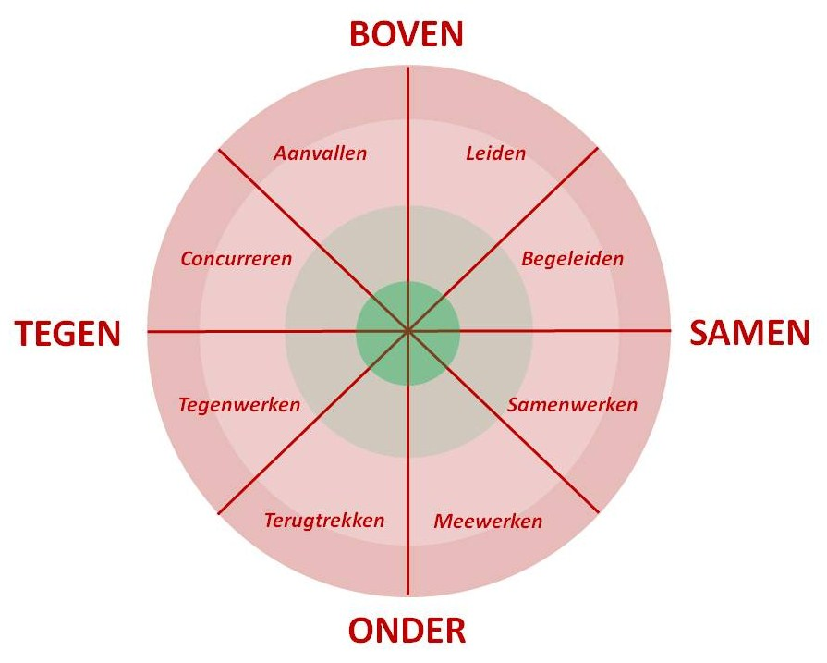

Slide 12
Non verbaal
80%
Zonder contact geen contract…

